Slide 1


TRƯỜNG TIỂU HỌC PHÚC LỢI
TUẦN 24
Toán
Nhân số có bốn chữ số với số có một chữ số (T2)

Slide 2








TOÁN

Slide 3


Yêu cầu cần đạt
Thực hiện được phép nhân số có bốn chữ số với số có một chữ số (không nhớ hai lần liên tiếp).
Thực hiện được nhân nhẩm trong những trường hợp đơn giản.
Vận dụng giải các bài toán thực tế liên quan đến phép nhân số có bốn chữ số với số có một chữ số và bài toán giải bằng hai bước tính.

Slide 4
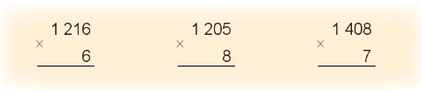


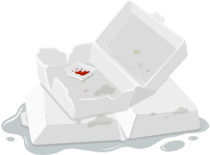


1
Tính
1 216
1 205
1 408
x
6
x
8
x
7
7
2
9
6
9
6
4
0
9
8
5
6

Slide 5



2
Đặt tính rồi tính

Slide 6

1 213
2 180
1 916
7
3
4
x
x
x
8
4
9
1
6
5
4
0
7
6
6
4

Slide 7


3. Số
1 610
1 410
4 230
Một chú voi ma mút 5 tuổi cân nặng 805 kg. Sau 6 năm, do thức ăn dồi dào, nên chú ấy tăng gấp đôi cân nặng. Hai năm tiếp theo đói kém, chú voi đến tuổi 13 thì giảm 200 kg cân nặng. Lại 10 năm nữa trôi qua, nhờ trời nên thức ăn đầy đủ, phong phú, chú voiở tuổi 23 tăng gấp 3 lần cân nặng. Quá trình tăng cân của chú voi ma mút biểu diễn bằng sơ đồ sau. Em hãy hoàn thành sơ đồ ấy nhé!”.

Slide 8
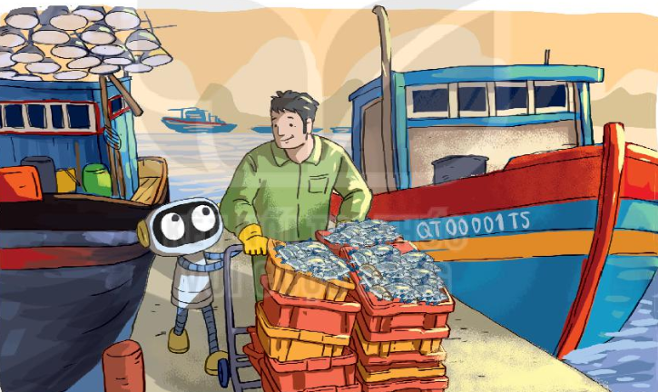

Bài 4
Bác Sáu có 3 tàu đánh cá, bác cần 3050 lít dầu cho mỗi tàu. Hỏi bác Sáu cần bao nhiêu lít dầu cho 3 tàu đánh cá đó?
Bài giải
Số lít dầu bác Sáu cần chuẩn bị là:
3 050 x 3 = 9 150 (l)
Đáp số: 9 150 l dầu.

Slide 9






